Slide 1
Innovatív oktatástechnológiai megoldások az országos skill projektben
AR és VR rendszerek a PTE ÁOK OKIK-ban
Mediterrán Intenzíves Randevú - előadás
Dr. Maróti Péter – PTE ÁOK OKIK, igazgatóhelyettes; egyetemi adjunktus
Pécs, 2023. szeptember. 30. V.I.B.E PROJECT 2021-1-HU01-KA220-HED-000032251

Slide 2
Történeti áttekintés

Slide 3
Történeti áttekintés
A kezdetek - 2012
PTE ÁOK Hallgatói Önkormányzat felmérése – negatív visszajelzések a gyakorlati képzés minőségéről
Nagyon kevés hozzáférhető eszköz, szimulátor
Instruktorok – kevesen, nem szervezett
Oktatási koncepció hiánya
Infrastruktúra hiánya
A PTE ÁOK HÖK által készített, hallgatói elégedettséget vizsgáló kérdőív 6. sz. kérdése – 2012 – n=647 kérdőív
Orvosi Készségfejlesztő és Innovációs Központ

Slide 4
Történeti áttekintés
A megoldás – szimulációs oktatási képzés
Skill-Lab → Hiányzó láncszem az elméleti és gyakorlati oktatás között – „híd”
PTE OFA – Oktatásfejlesztési Alap és PTE ÁOK saját támogatása: Skills Labor alapjai
PTE ÁOK Szimulációs Oktatási Központ – 2015-2022
EFOP-4.2.1-16 Infrastruktúra fejlesztés a felsőoktatásban c. pályázat
EFOP-4.2.2-16 Skill Laborok fejlesztése
PTE ÁOK Orvosi Készségfejlesztő és Innovációs Központ – 2022-től
Orvosi Készségfejlesztő és Innovációs Központ

Slide 5
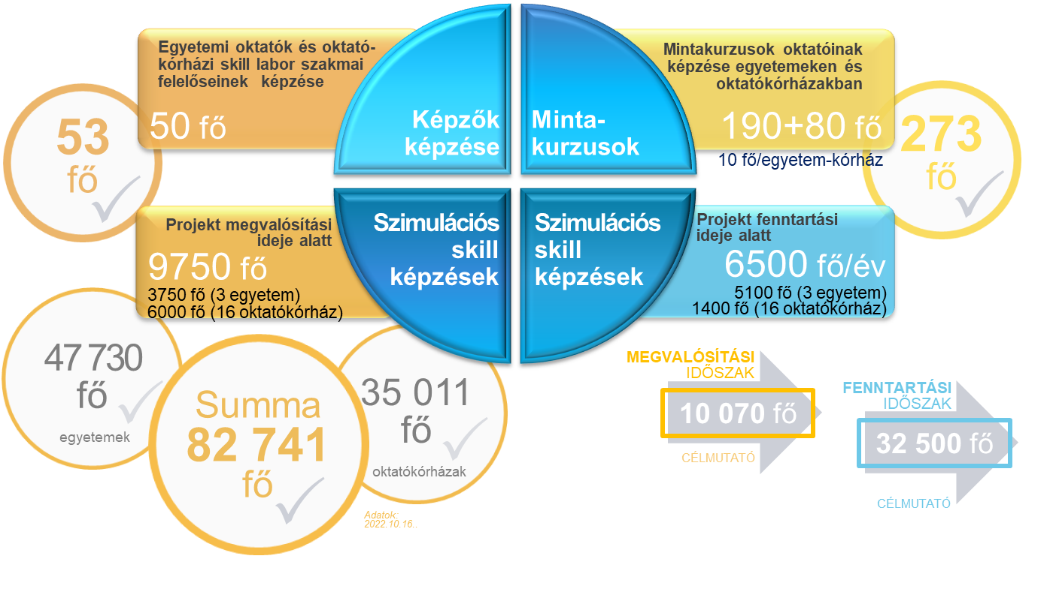
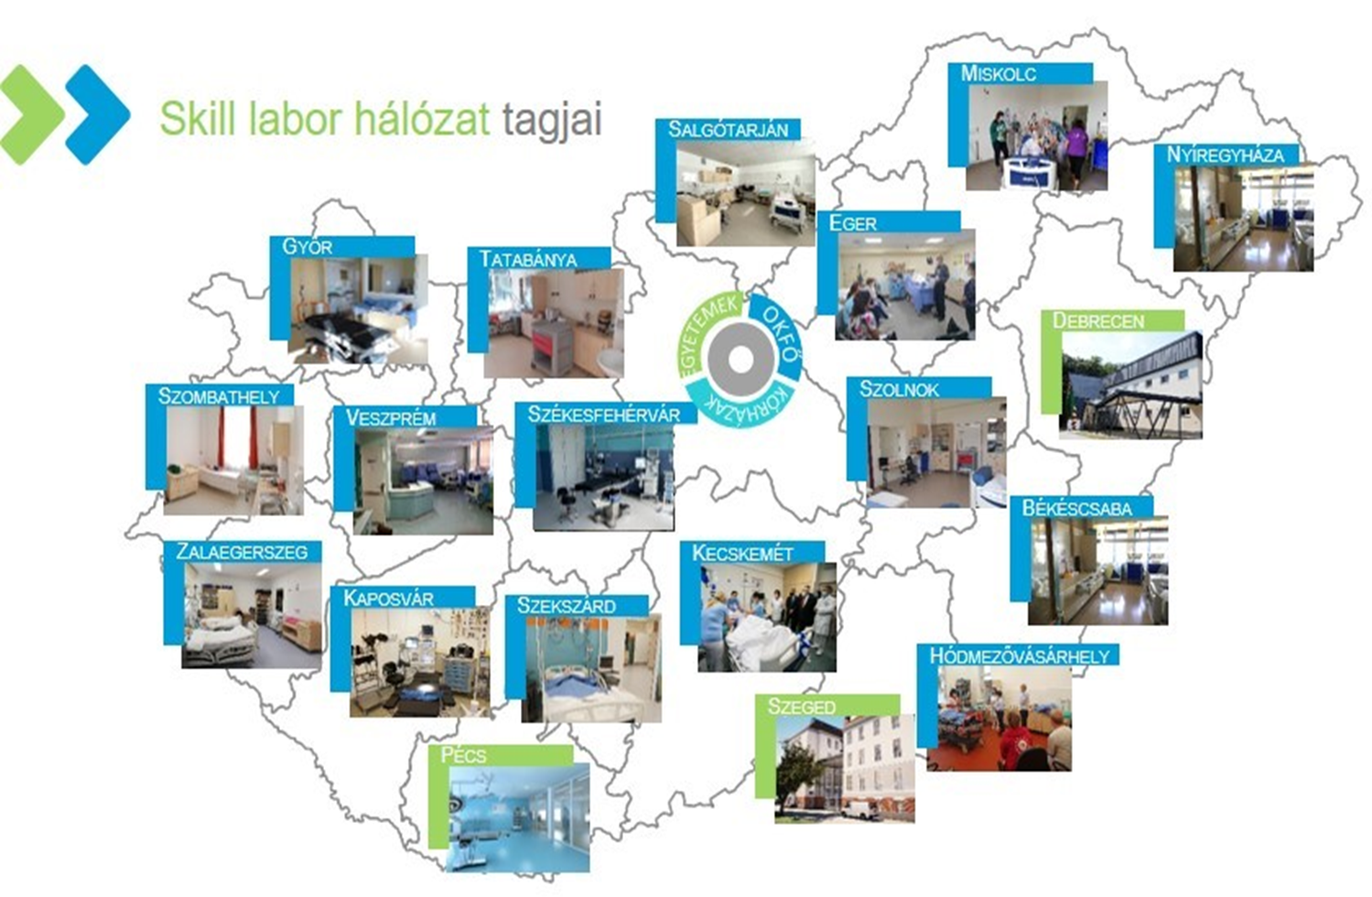
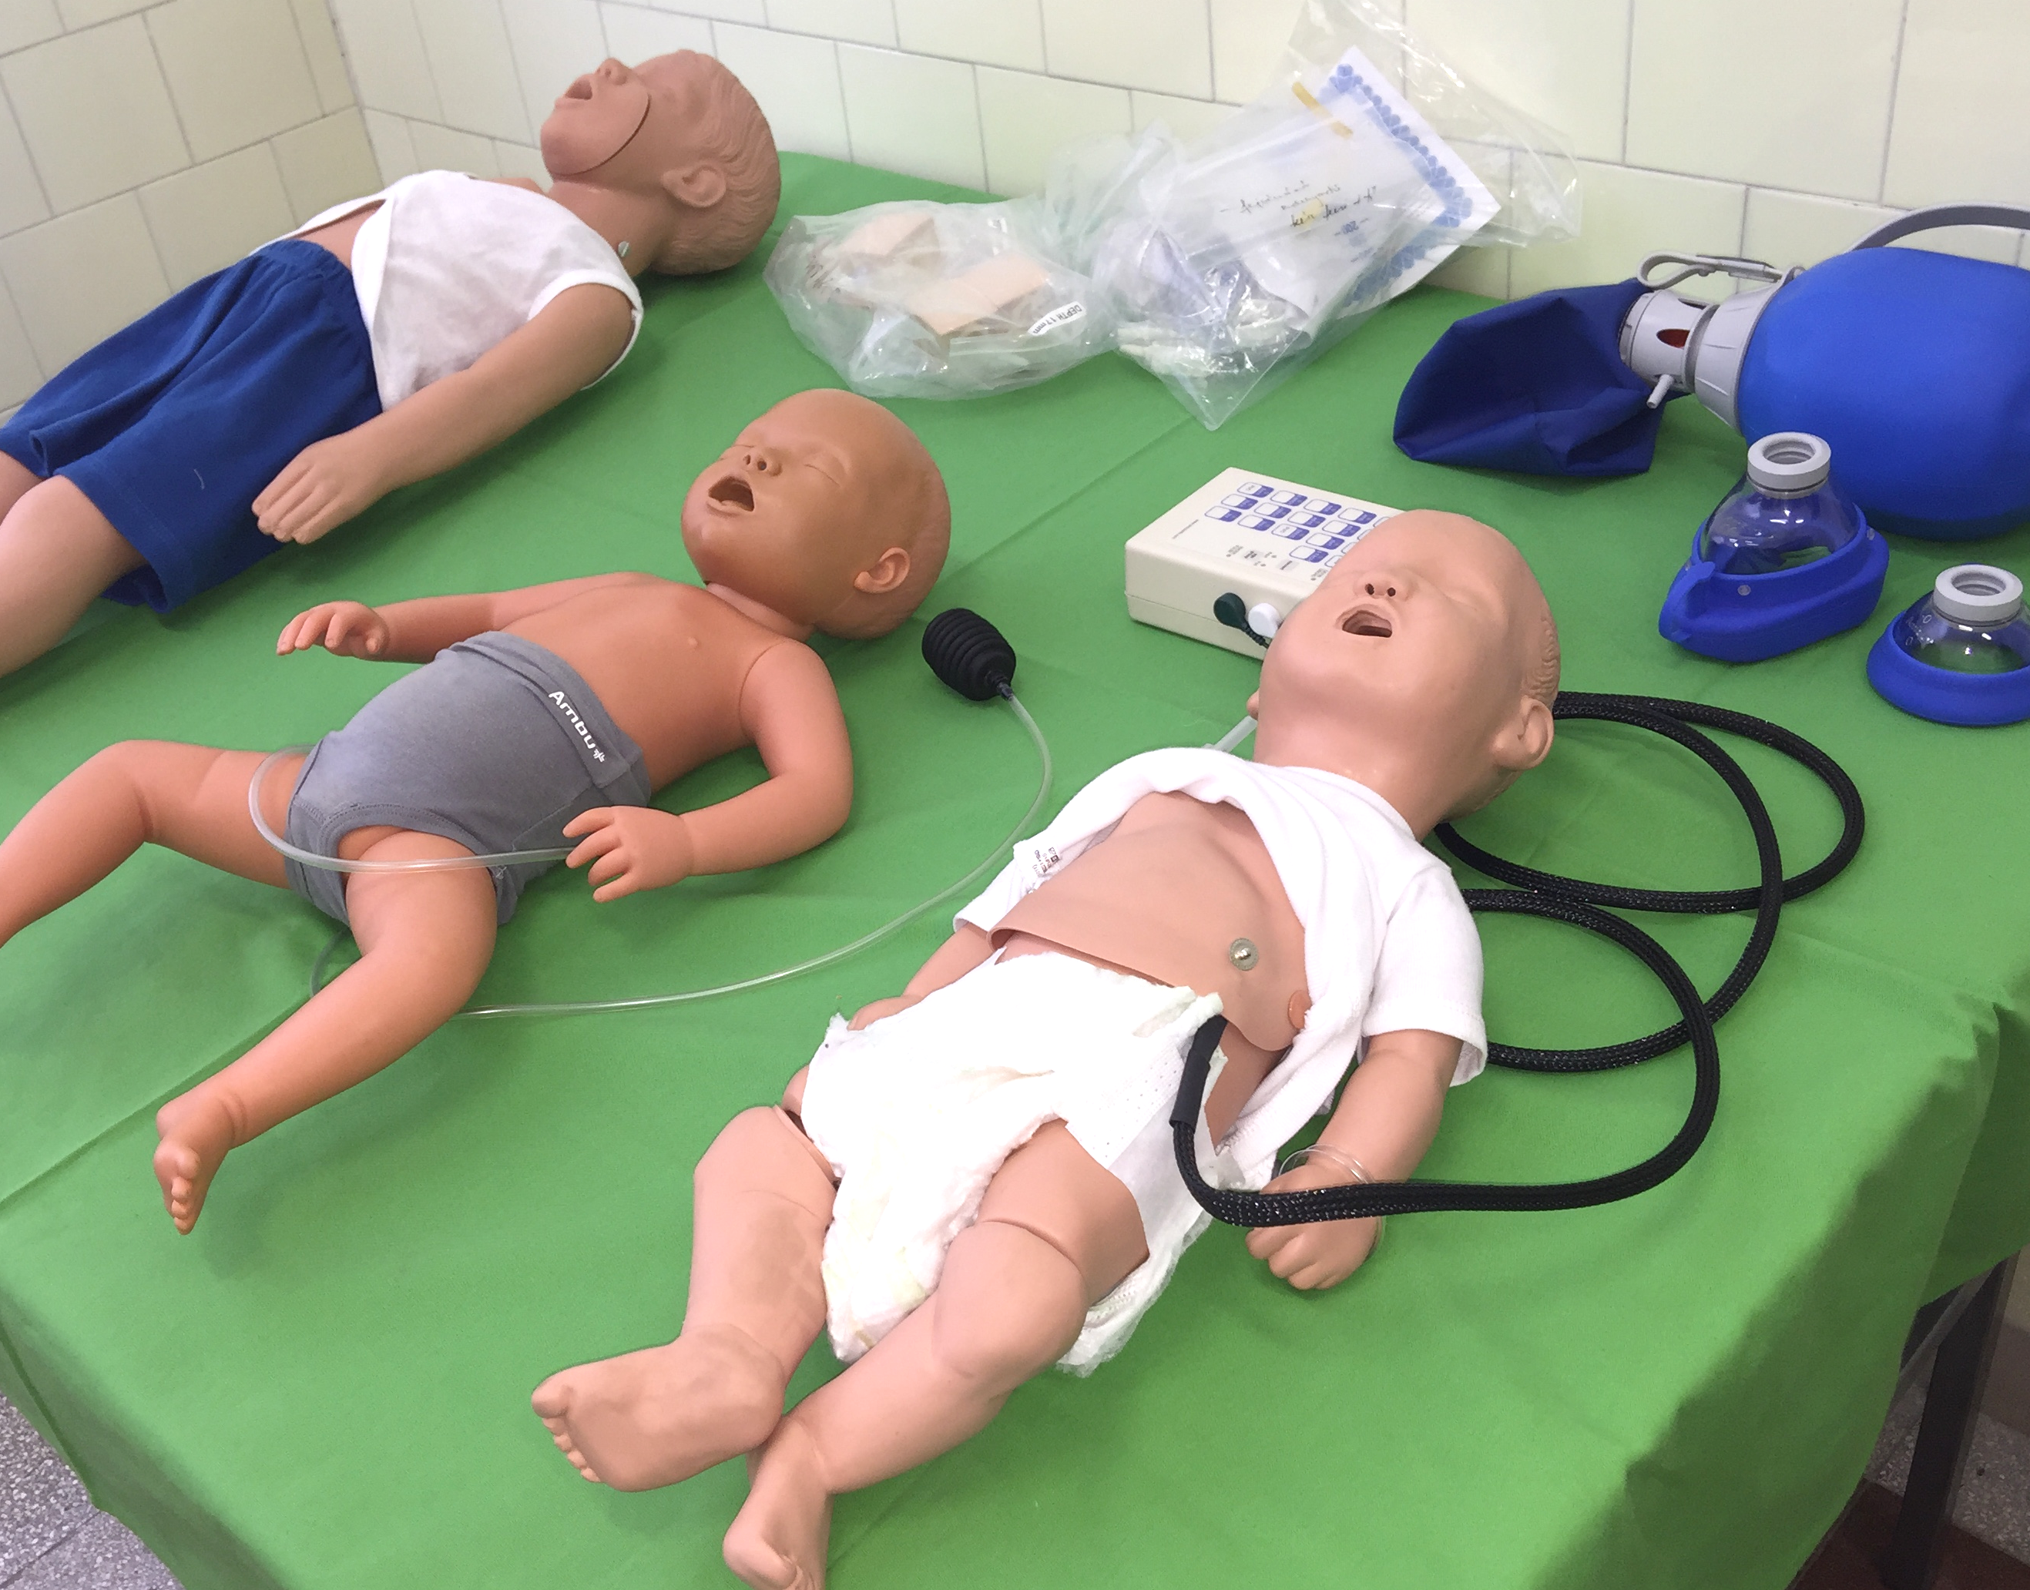
Skill eszközpark
5,5 milliárd forint
értékben
3 egyetemen
16 oktatókórházban
57.282
eszköz projekt szinten
Módszertani
kézikönyv
14 főfejezet
több mint 600
oldal
átadva 16
kórházi skill labor
Egységes skill
53 fő
képzők képzése
képzési program
Pénzügyi kifizetés támogatási összeg
64,8%-a
Projekt összköltsége
13.631.968.127 forint
82 741fő
skill képzést elvégző
273 fő
mintakurzus
35
eredményes (köz)beszerzés
Fotó: Debreceni Egyetem

Slide 6
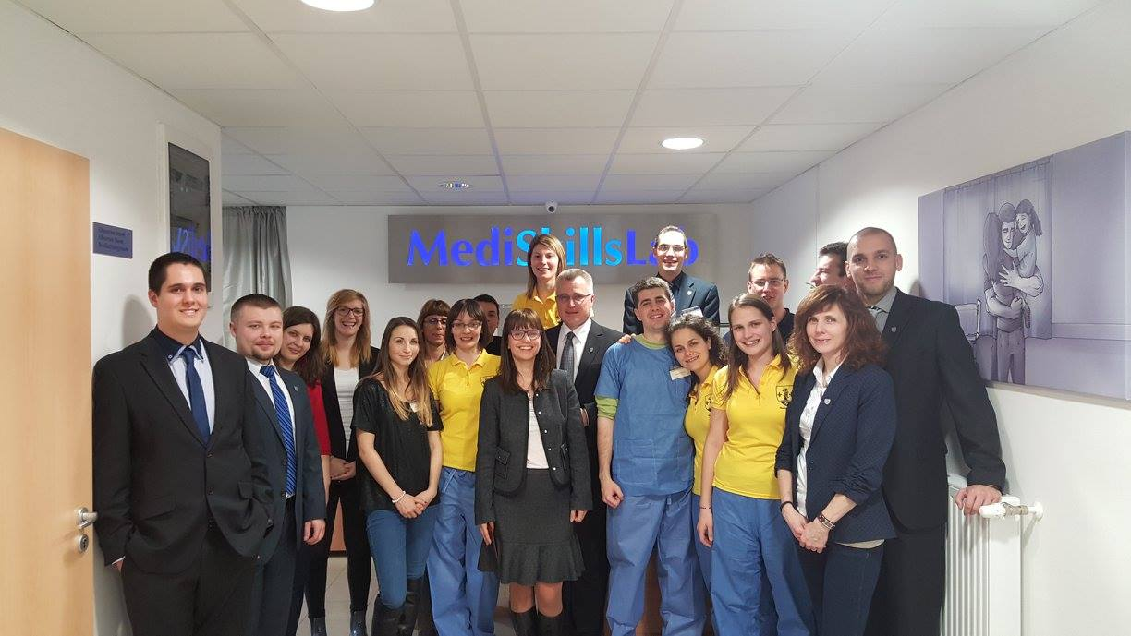
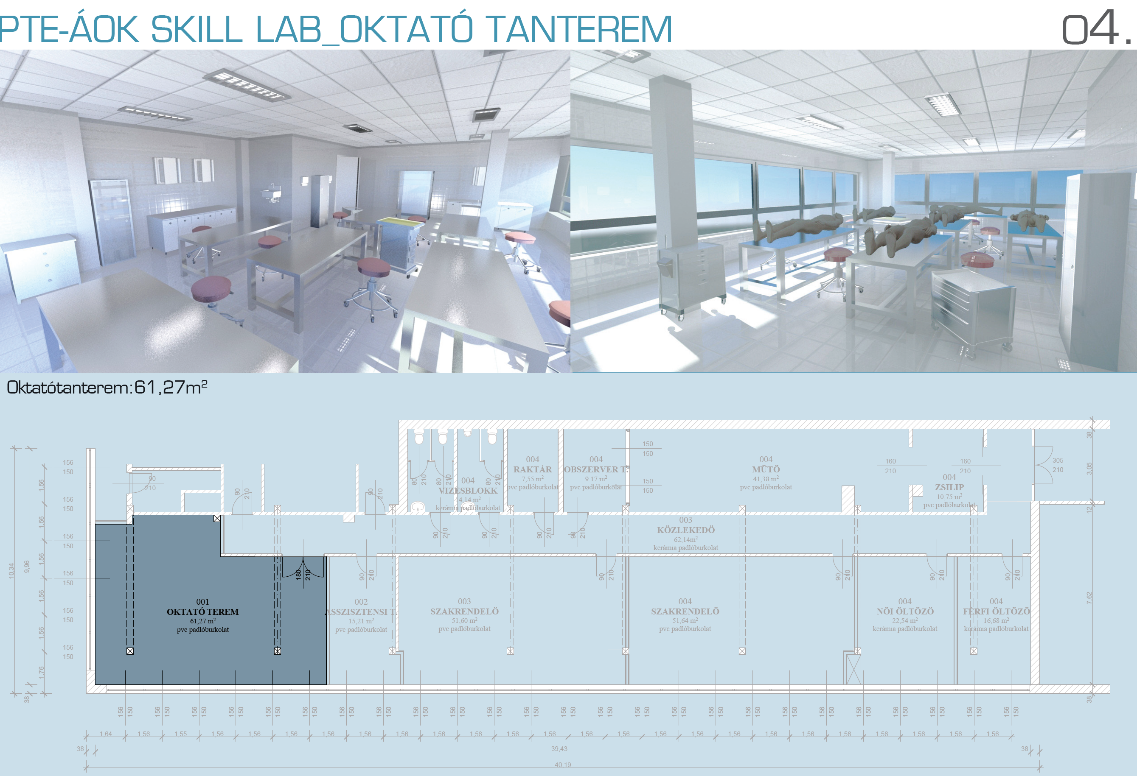
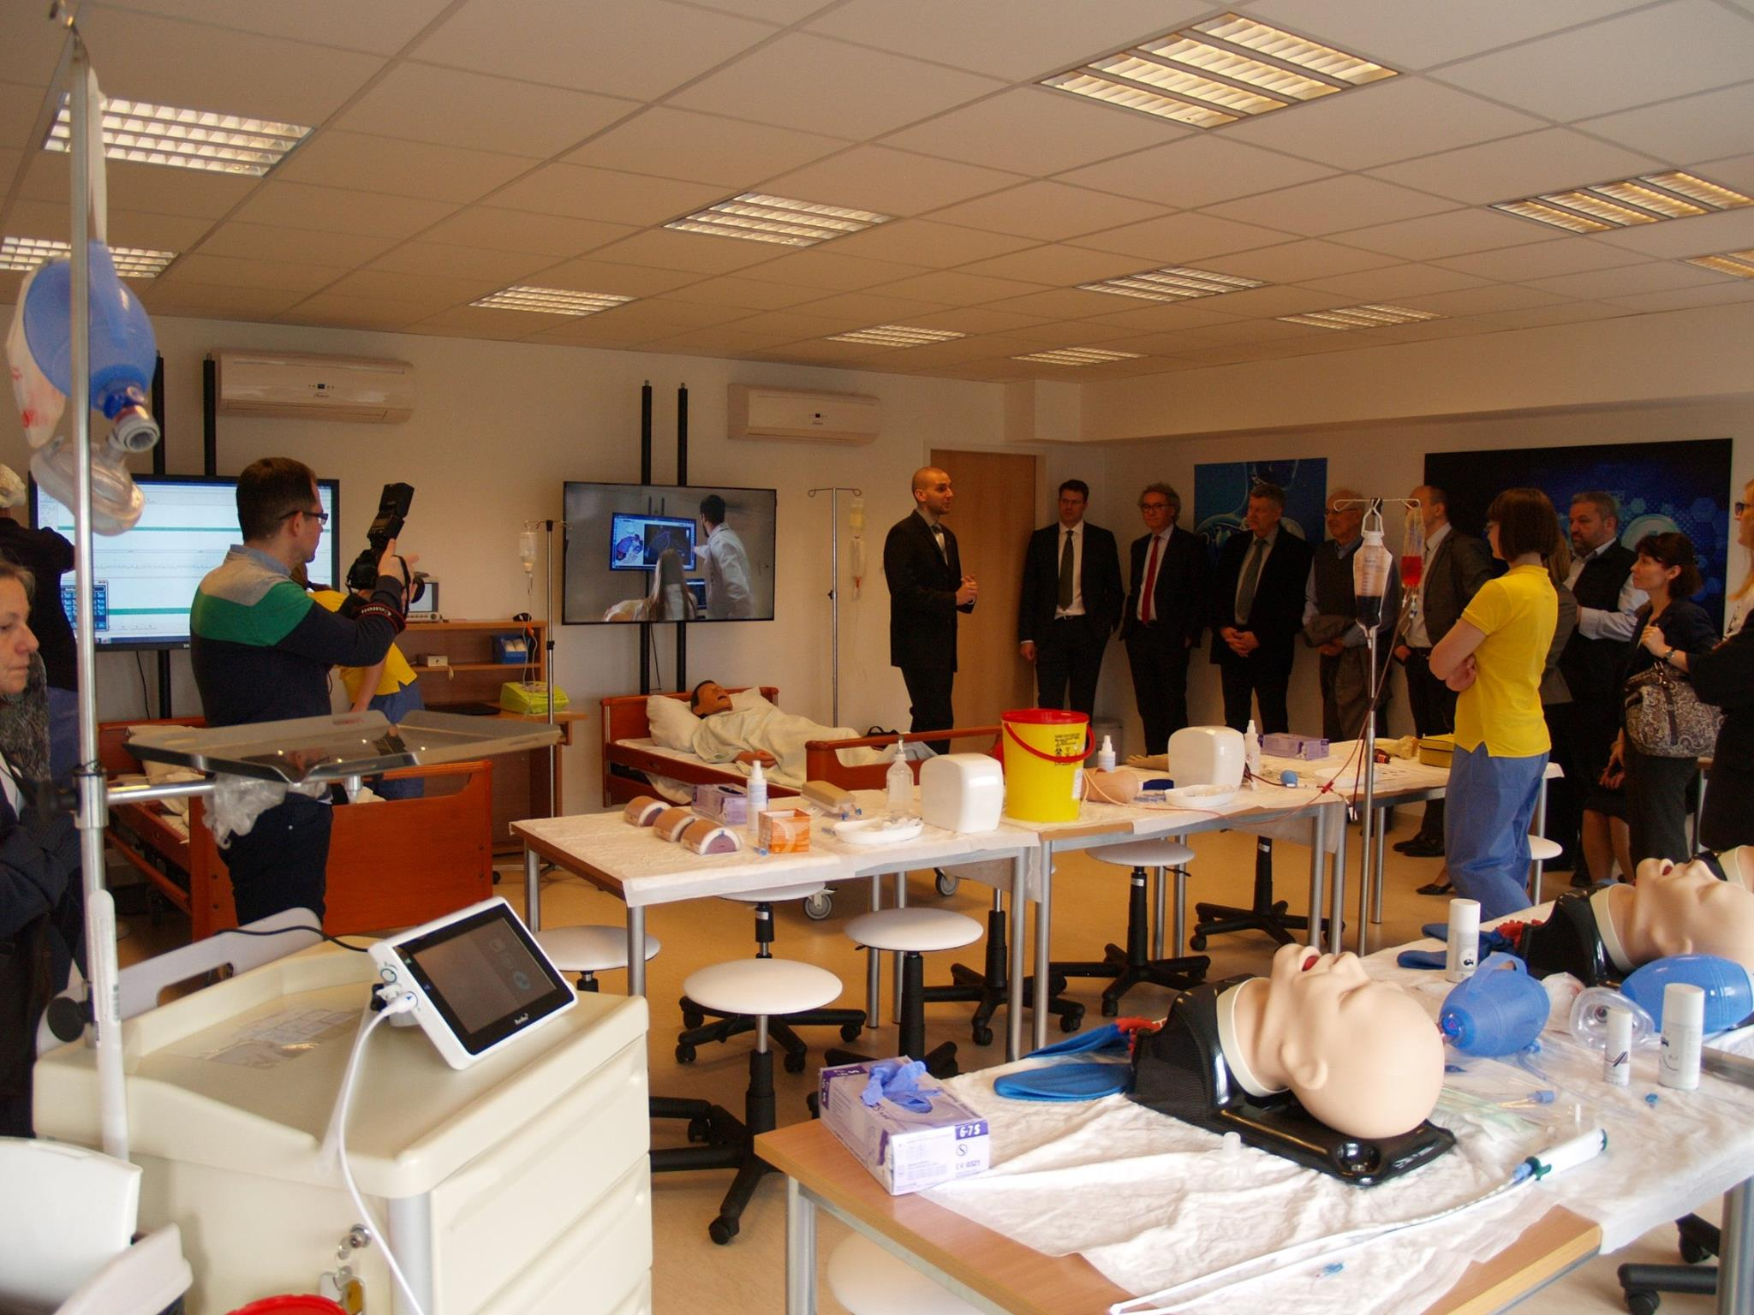
Történeti áttekintés
Orvosi Készségfejlesztő és Innovációs Központ

Slide 7
PTE ÁOK Orvosi Készségfejlesztő és Innovációs Központ

Slide 8
Orvosi Készségfejlesztő és Innovációs Központ
Működési alapelvek
Szolgáltatás alapú működés – klinikus megérkezik, előkészített terem, eszközök – oktatás a fókuszban!
Inter- és multidiszciplináris megközelítés – nem adott tantárgy köré szerveződik
Két saját, kötelező önálló tantárgy 2022-től
Graduális, posztgraduális képzések illetve önkéntes gyakorlási lehetőségek
Piaci képzések – Műveleti Medicina Koncepció (NAV Medic, Office Medic, Vidéki Életmentő Program, Police Medic, Disaster Medic, céges együttműködések)
Jól szervezett technikusi háttér
Informatikai háttér (LCMS – saját és CAE Learning Space)
Orvosi Készségfejlesztő és Innovációs Központ

Slide 9
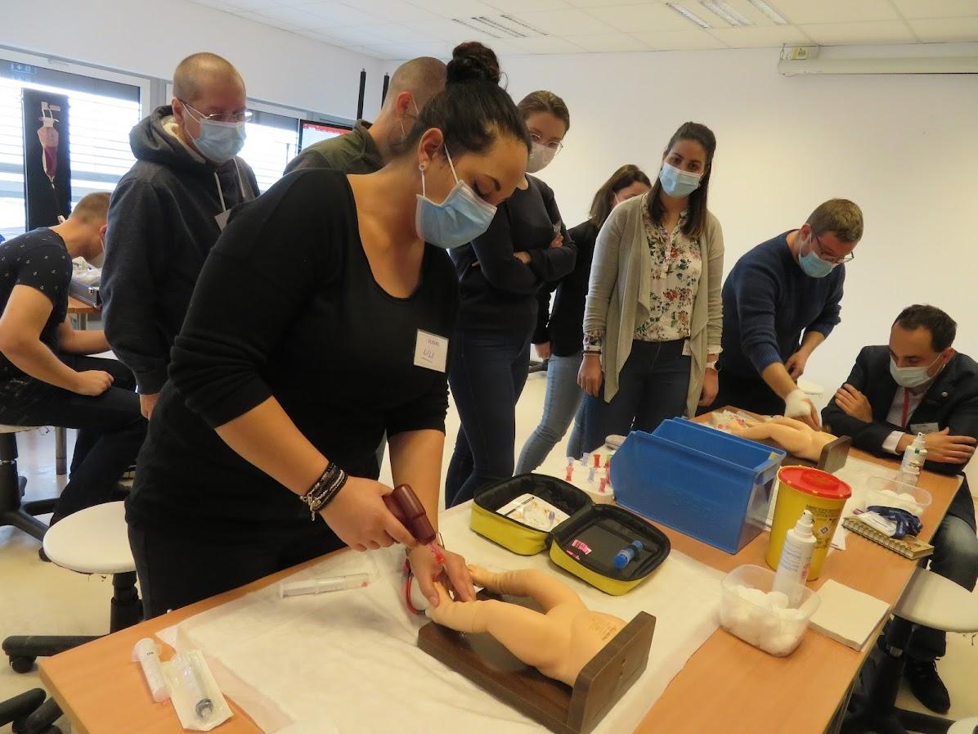
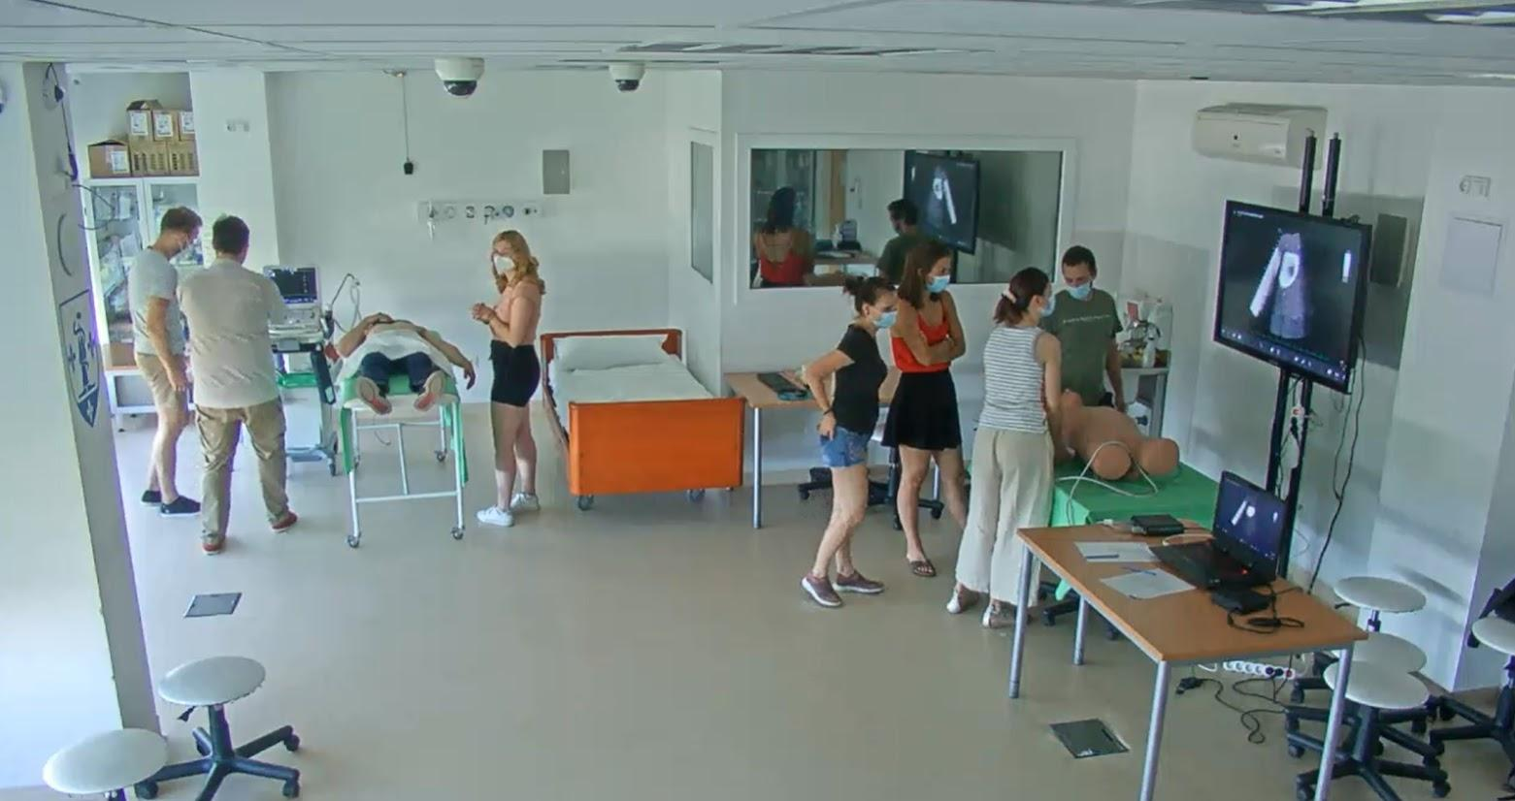
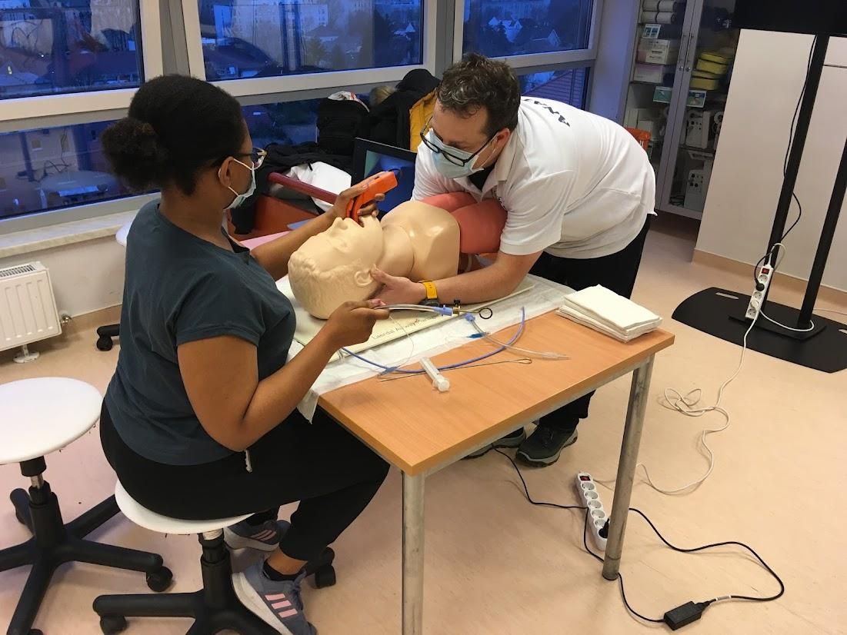
MEDICAL SKILLS EDUCATION AND INNOVATION CENTRE
A Központról számokban
Jelenlegi terület: 290 m² → beruházás: 2200 m² (Elméleti tömb IV. emelet)
Jelenleg 25 főállású Kolléga és további 66 további közreműködő (oktatók, instruktorok, hallgatók, adminisztratív személyzet)
Több száz különböző szimulátor – basic task tréner → komplex szimulátorok
Képzések: 3.500-5.000 hallgató/szemeszter (2021: 8684 személy vett részt képzésen)
Medical Skills Education and Innovation Centre

Slide 10
Orvosi Készségfejlesztő és Innovációs Központ
Szakterületek és új funkciók
Sebészet, ortopédia-traumatológia, ALS/BLS, aneszteziológia, szülészet-nőgyógyászat , urológia, intervenciós radiológia, alapellátási készségek, katonaorvoslás, gyermekgyógyászat …..
Fogorvosi készségek oktatása mint új elem
AR és VR tanlabor
Kommunikációs készségek szimulációja
Cadaver tanműtő
Szoros együttműködés a PTE ÁOK Preklinikai Kutatási Központtal (állatkísérletek, „live tissue” kurzusok)
Orvosi szakterülethez köthető innovációs feladatok – egyetemi innovációs ökoszisztémába való beágyazódás
Orvosi Készségfejlesztő és Innovációs Központ

Slide 11
Orvosi Készségfejlesztő és Innovációs Központ
Kutatási területek – együttműködésben klinikákkal és más szervezeti egységekkel
Készségfejlesztés – módszertani aspektusok: online és distance learning metódusok a sebészeti oktatásban
3D nyomtatott orvosi eszközök szerepe a képzésben és klinikai ellátásban
Additív gyártástechnológiákban használható polimerek és kompozitik sterilizálhatóságának vizsgálata
Prehospitális ellátás során végzett végtag amputáció objektív jellemzése
VR és AR technológiák az alapvetőn laparoszkópos készségek (FLS) oktatásban
Mesterséges intelligencia alkalmazási lehetőségei az orvosképzésben
Szimulátor fejlesztésekben való részvétel
Orvosi Készségfejlesztő és Innovációs Központ

Slide 12
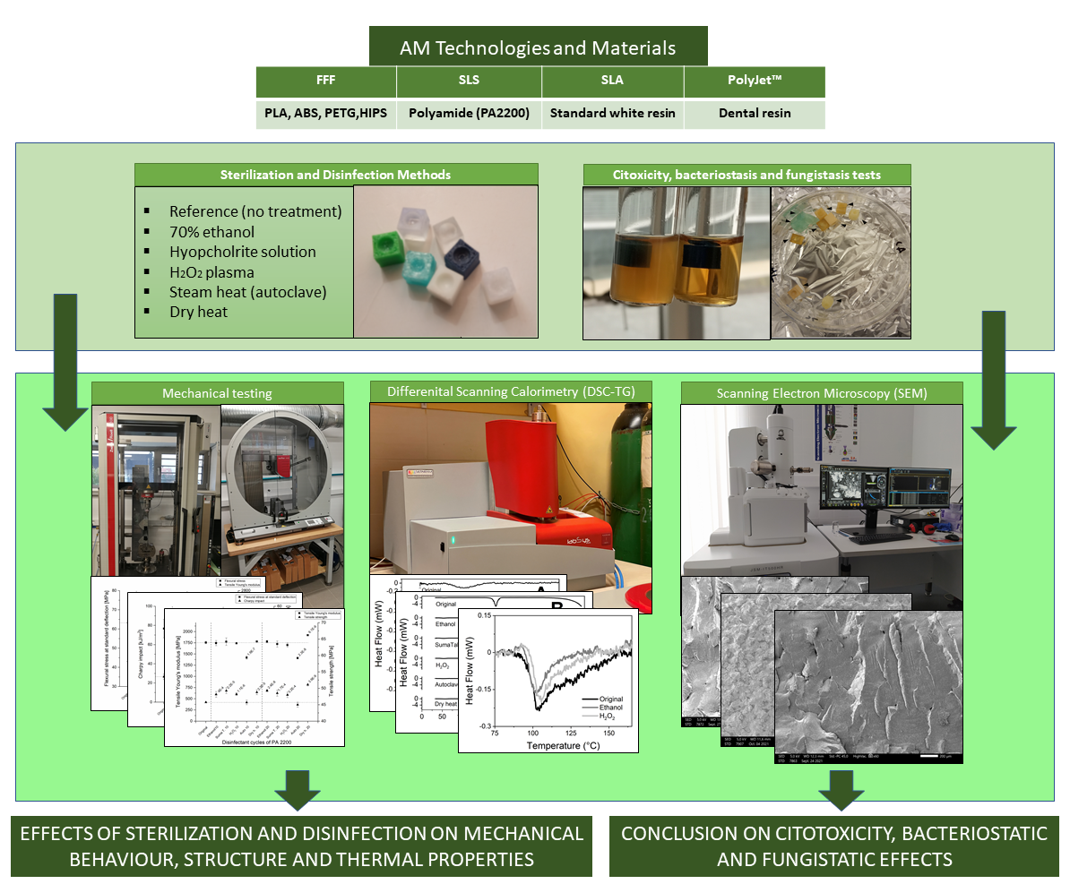
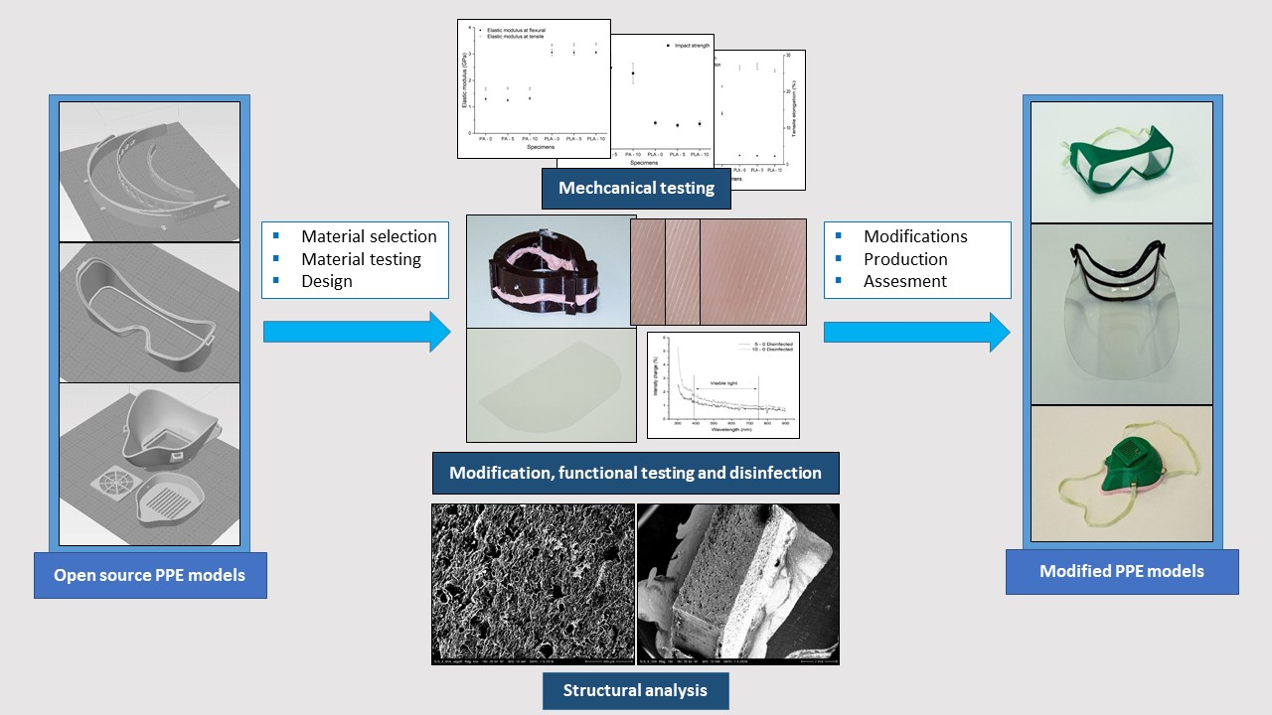
Orvosi Készségfejlesztő és Innovációs Központ
Told et al.: A state-of-the-art guide to the sterilization of thermoplastic polymers and resin materials used in the additive manufacturing of medical devices; Materials & Design, 2022
[Rendeki, S. et al. An Overview on Personal Protective Equipment (PPE) Fabricated with Additive Manufacturing Technologies in the Era of COVID-19 Pandemic. Polymers 12, 2703 (2020]
Orvosi Készségfejlesztő és Innovációs Központ

Slide 13
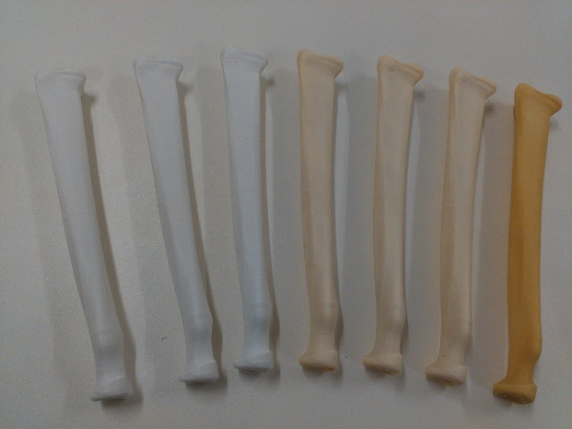
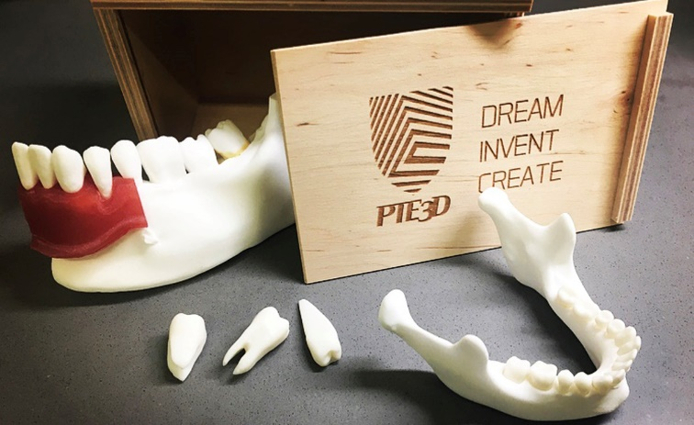
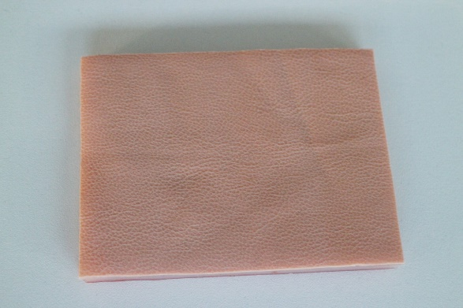
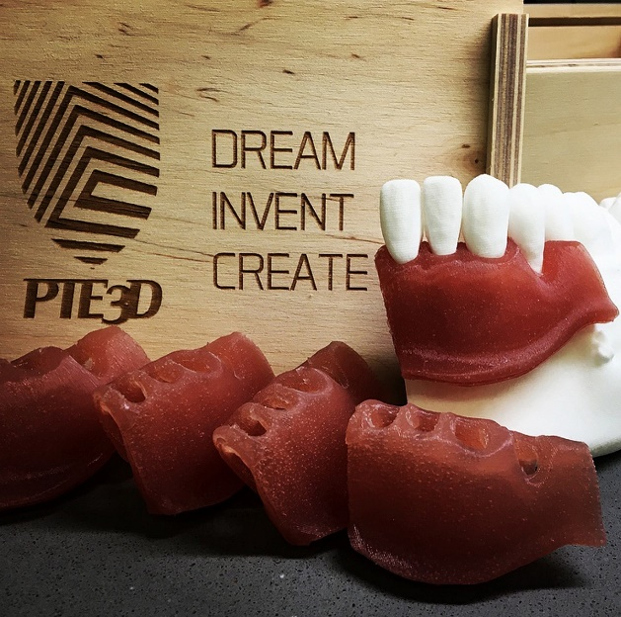
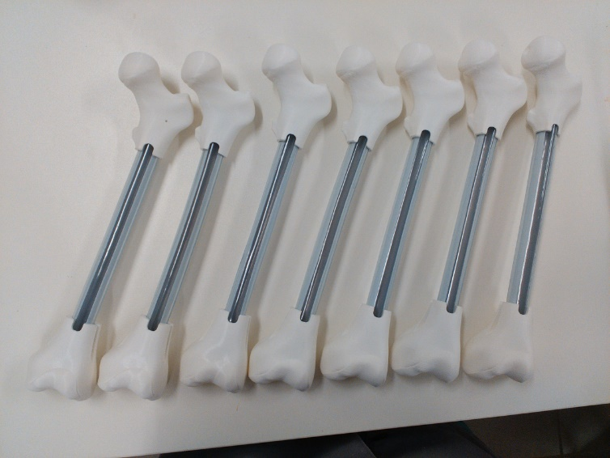
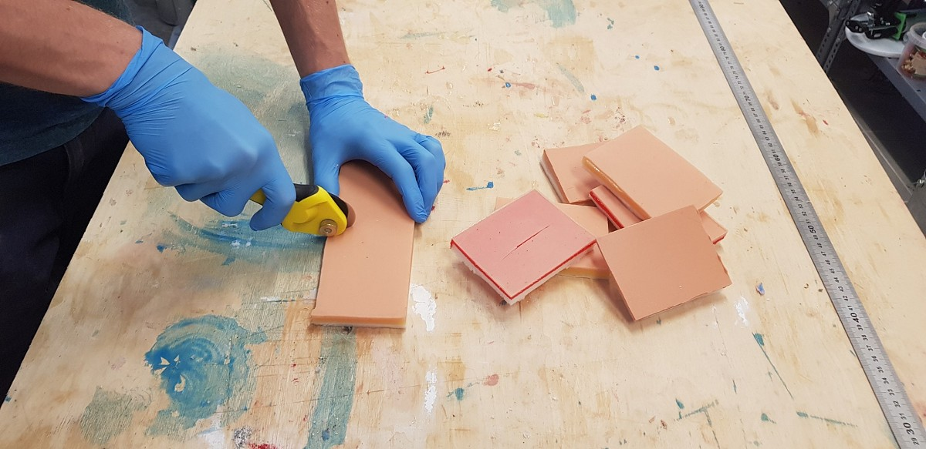
Orvosi Készségfejlesztő és Innovációs Központ
Orvosi Készségfejlesztő és Innovációs Központ

Slide 14
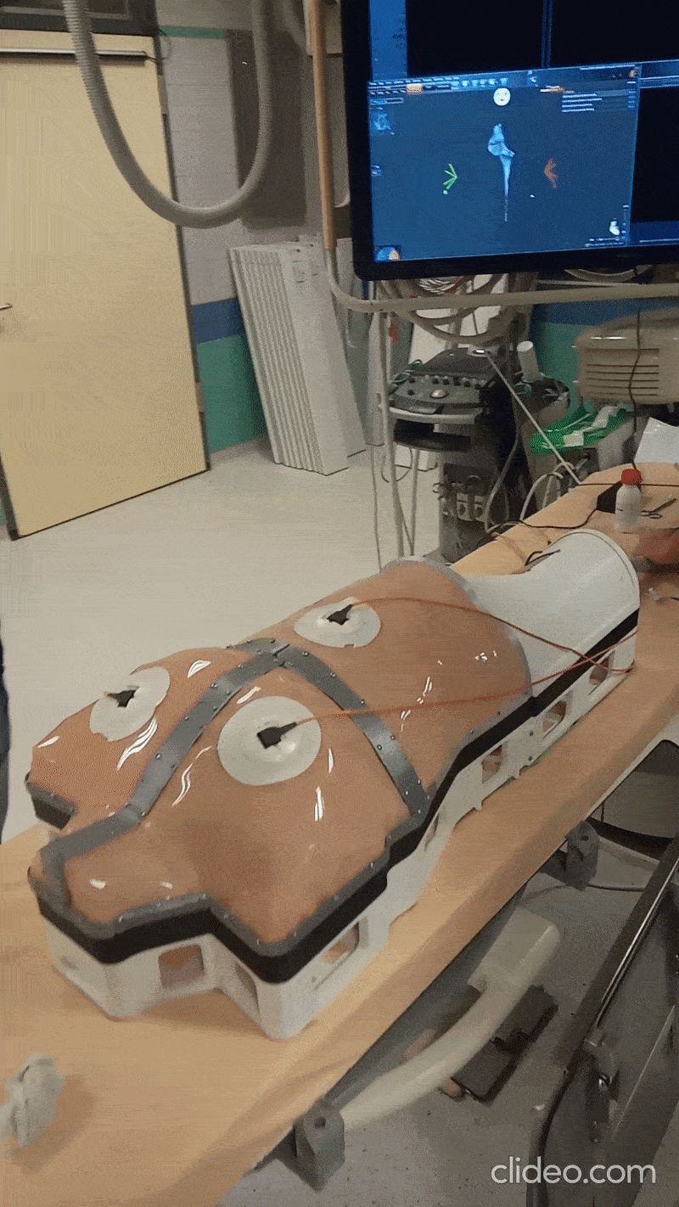
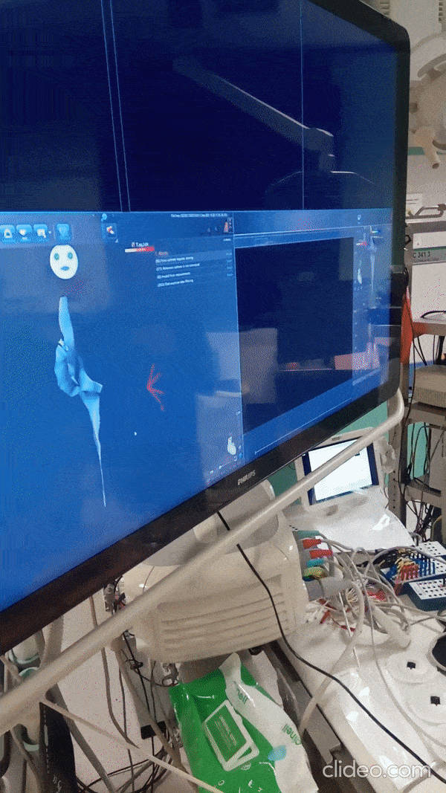
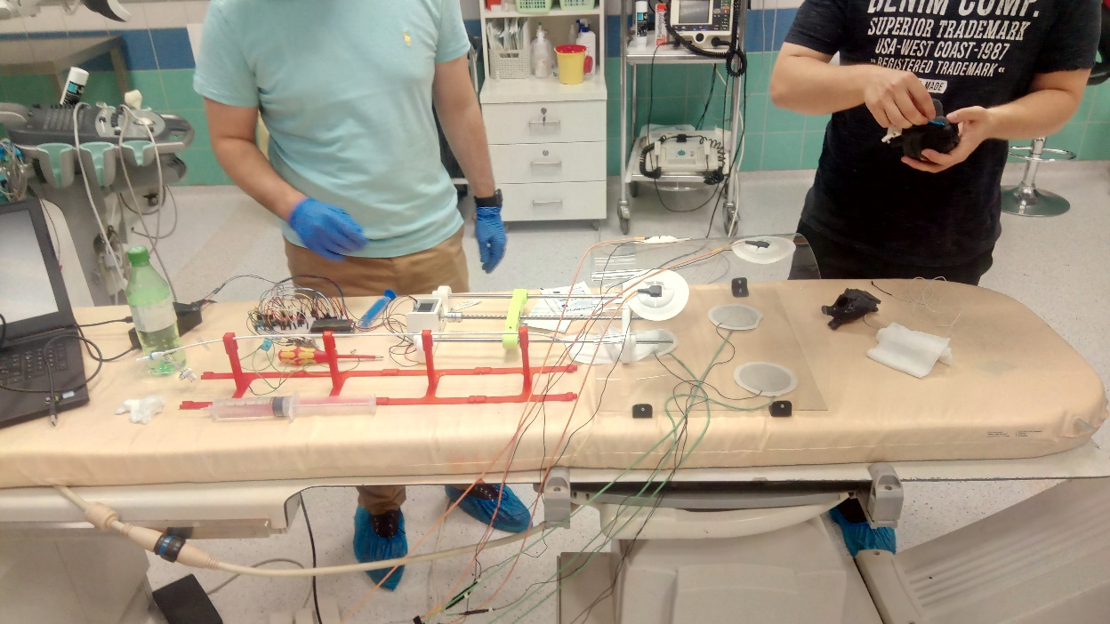
Orvosi Készségfejlesztő és Innovációs Központ
Orvosi Készségfejlesztő és Innovációs Központ

Slide 15
CAE Learning Space és Vimedix kiegészítések a Skills Projektben
„Innovatív, 3D-s tartalomgyártást és minőségbiztosítást támogató szoftveres és hardveres elemek meglévő CAE LearningSpace rendszer kiegészítéseként, /valamint kiterjesztett valóság (AR/MR) eszközbővítés CAE Vimedix rendszerhez és kiterjesztett valóság megjelenítő szoftver patológiás és fiziológiás állapotokat bemutató AR tartalmakkal”

Slide 16
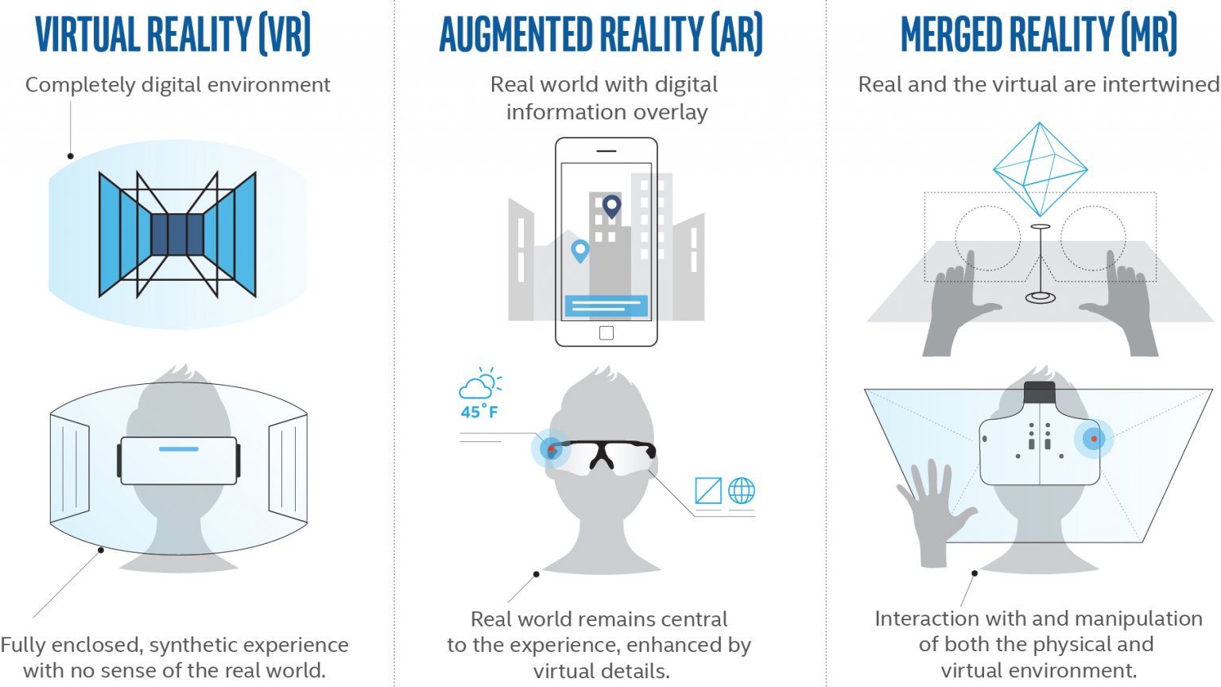
Definitions IV.
Master – Slave relation in VR: model for assymetric communication/control – a device/process („master”) controls at least one or more other devices/processes („slave”)
Augmented Reality
Extended Reality
extremetech.com and https://medicalfuturist.com/augmented-reality-in-healthcare-will-be-revolutionary/

Slide 17
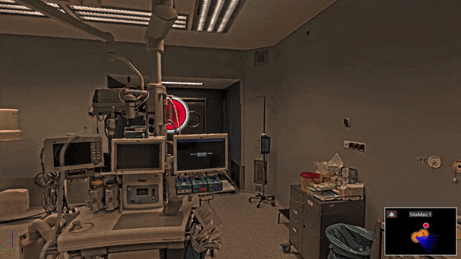
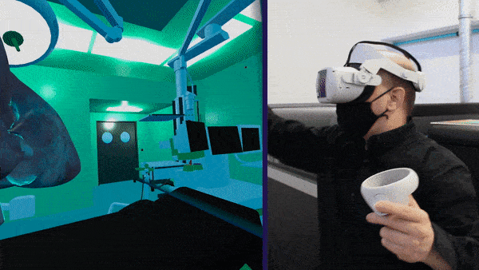
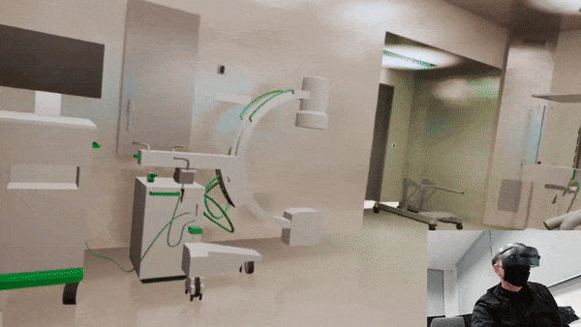
Virtuális valóság alapú megoldások

Slide 18
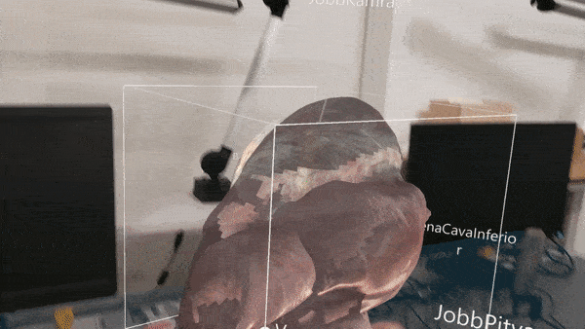
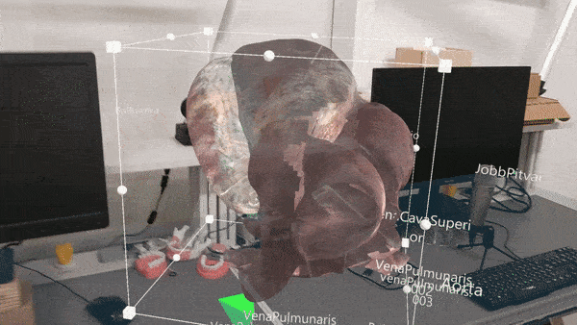
Kiterjeszett valóság alapú megoldások

Slide 19
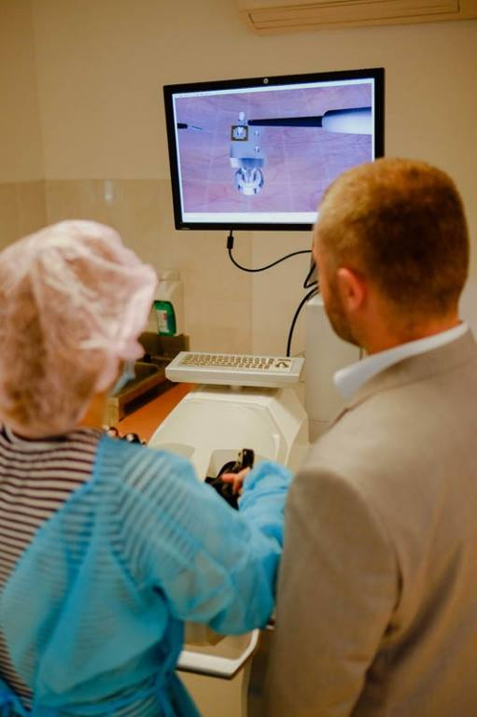
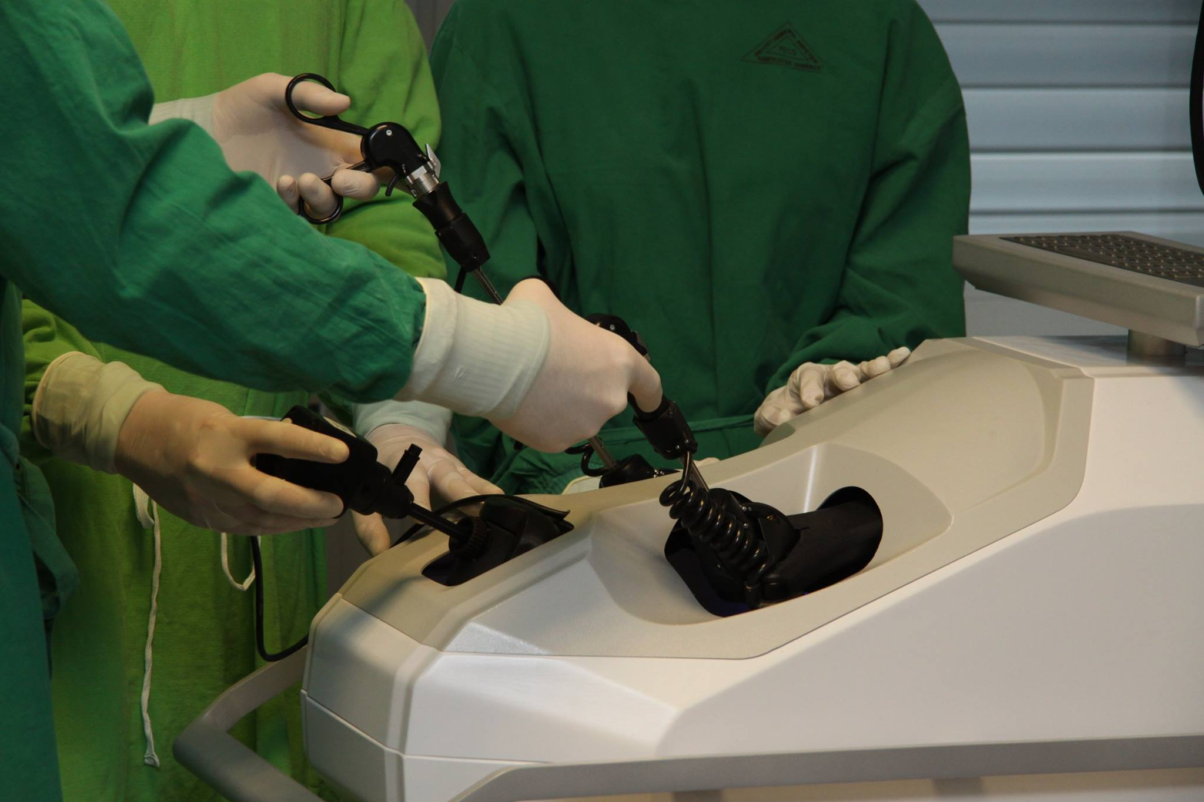
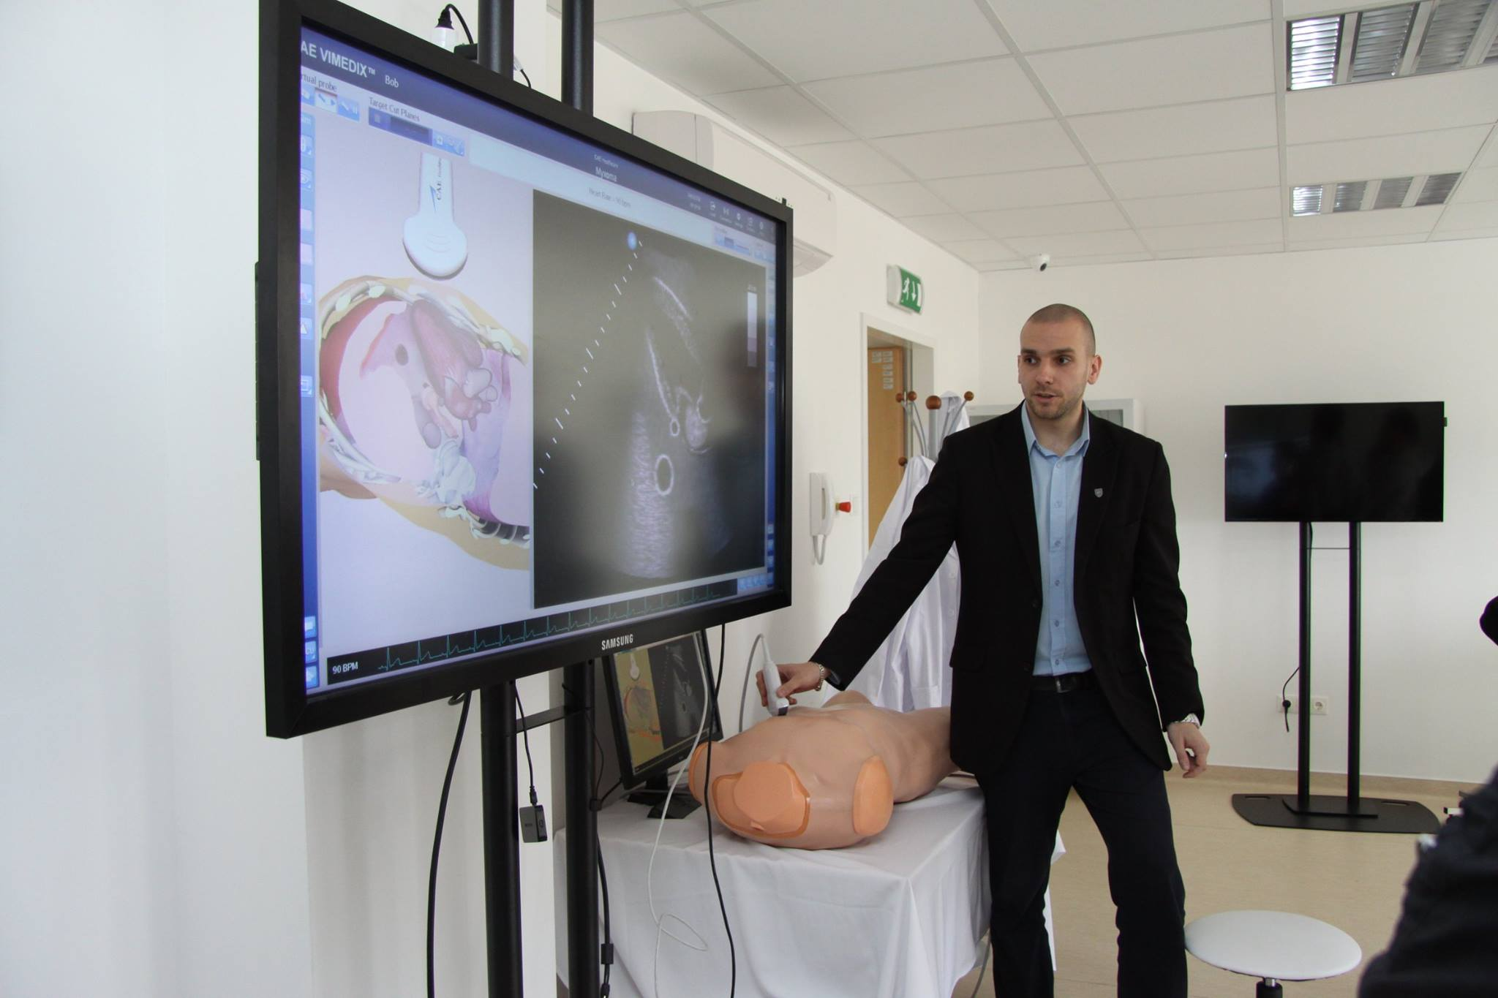
Virtuális valóság alapú szimulátorok
LapVR: force feedbackes laparoszkópia szimulátor
EndoVR: gasztroszkópos és bronchoszkópos szimulátor
Vimedix: komplett UH szimulációs berendezés
Mentice: intervenciós radiológiai szimulátor

Slide 20
SECTRA virtuális boncasztal
„Óriás Tablet”

Slide 21
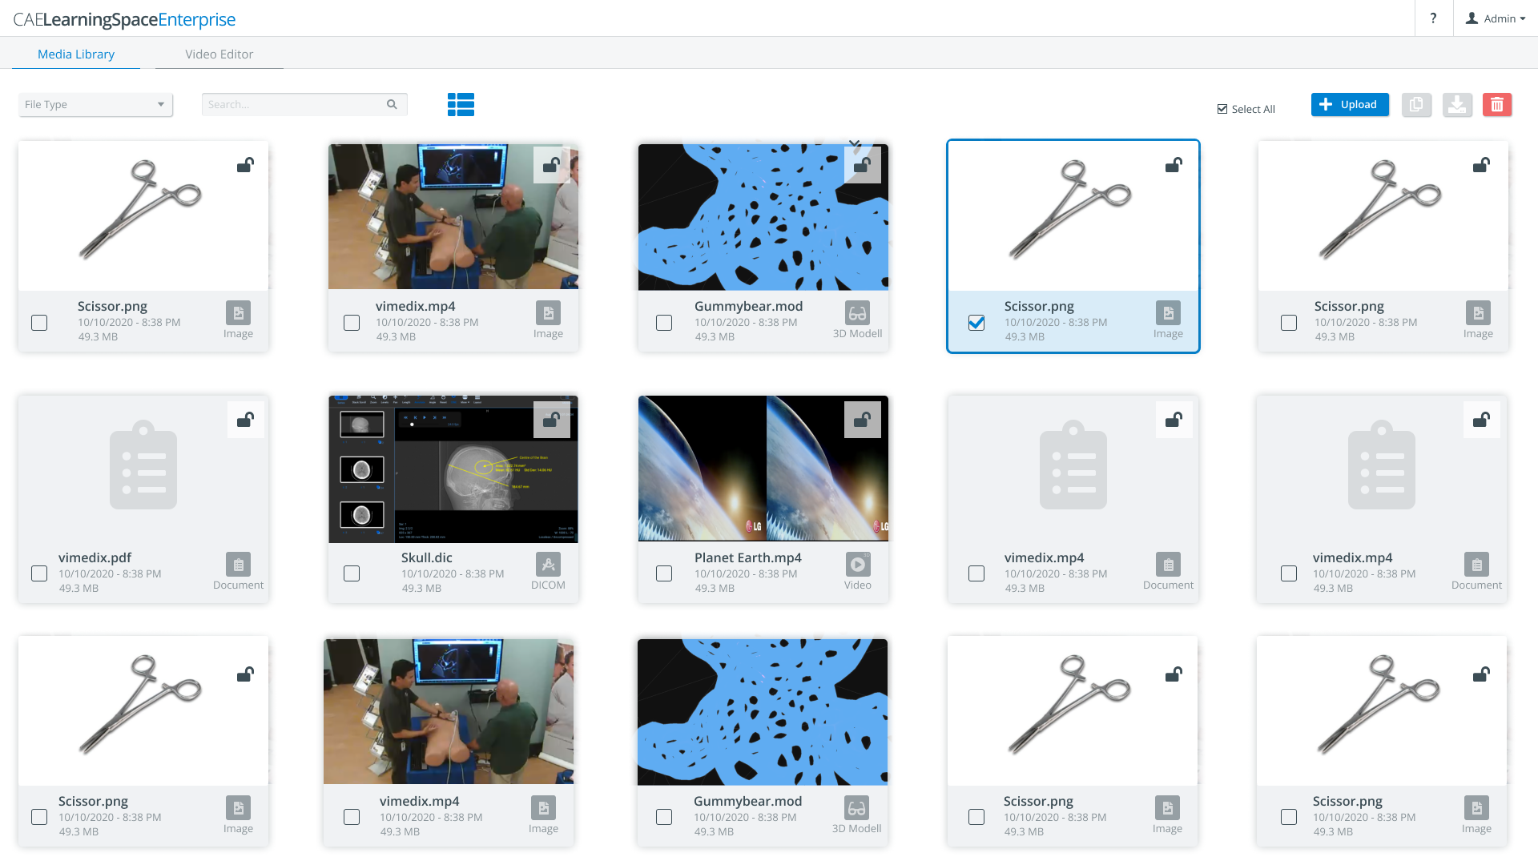
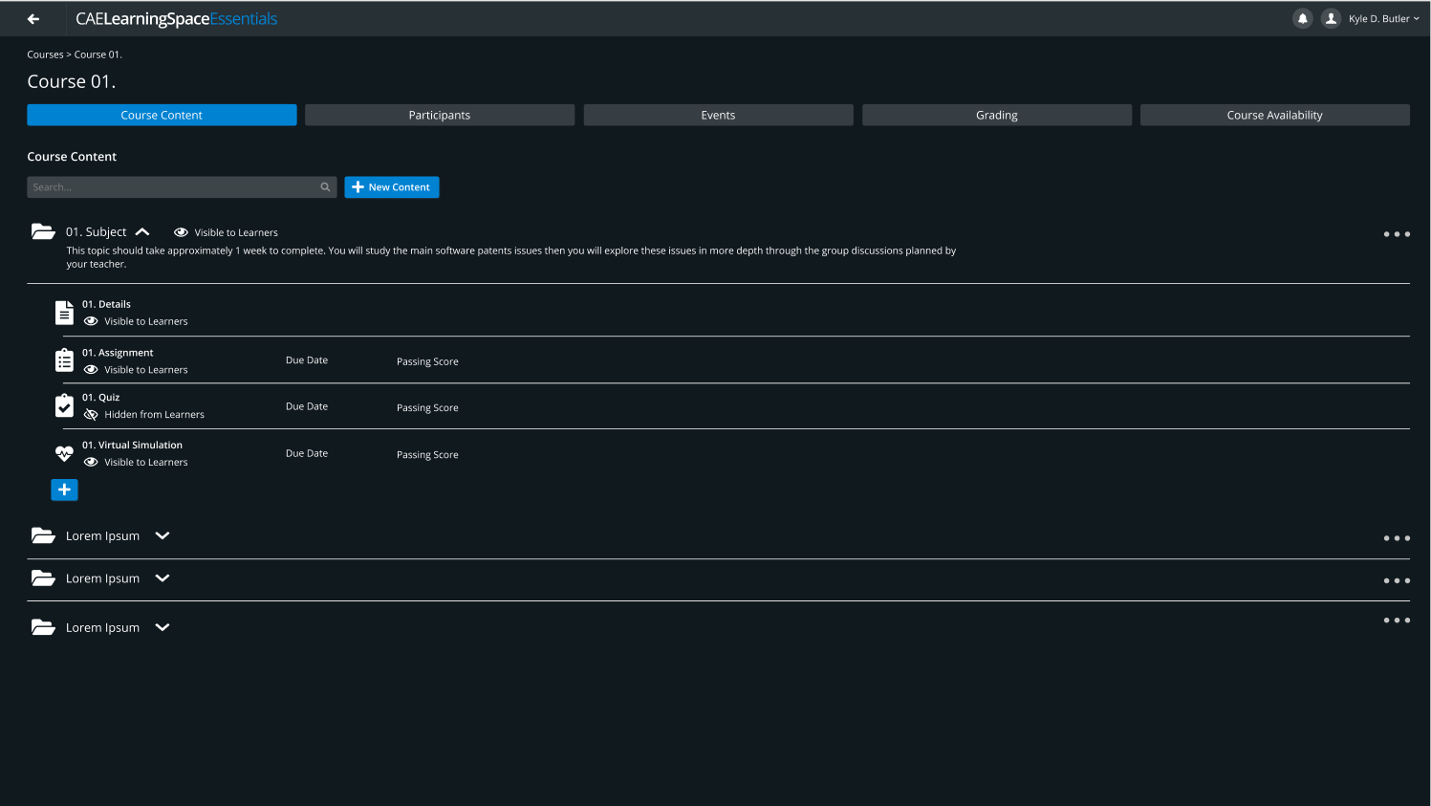
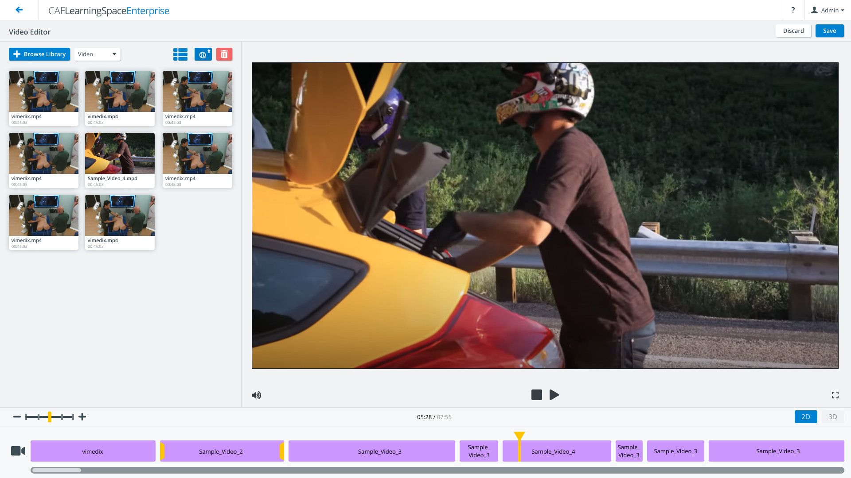
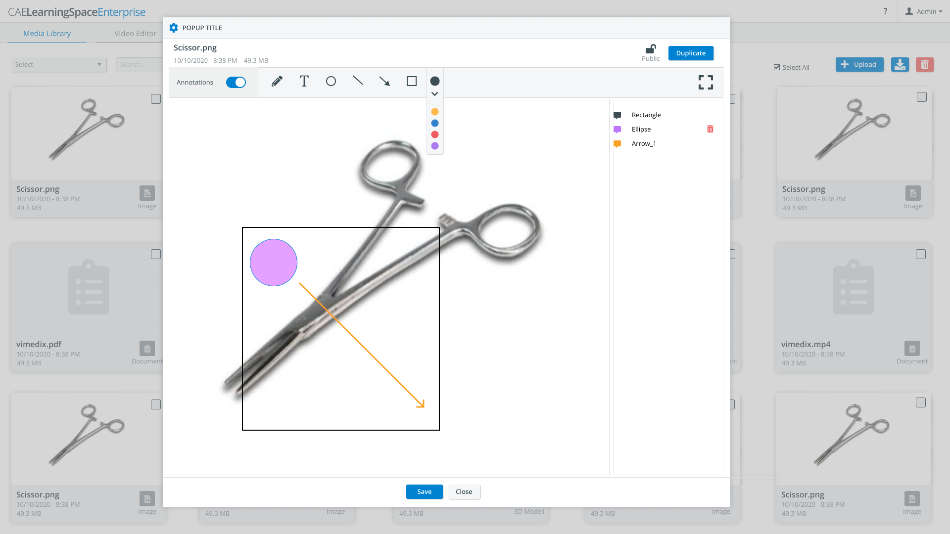
I. Innovatív, 3D-s tartalomgyártást és minőségbiztosítást támogató szoftveres és hardveres elemek meglévő CAE LearningSpace rendszer kiegészítéseként
Szoftveres kiegészítő modul
Szerverpark bővítés
3D pointer és „mini-PC” (SBC)
3D kamera, tartók
VR szemüvegek
Példa-tananyagok, tartalmak

Slide 22
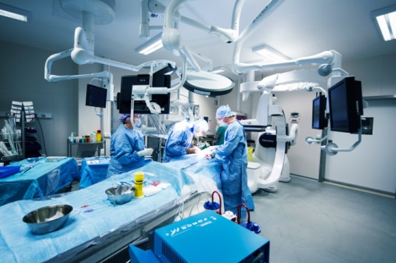
A rendszer főbb funkciói
Tananyag lejátszás és szerkesztés
3D és 2D videórögzítés, lejátszás
Klinikai körülmények között is használható
Felhasználóbarát – egyszerűen kezelhető
Élő, online stream funkció
Tananyagszerkesztés – videóvágás, jelölés, interaktív tananyagok feltöltése, DCM és 3D modellek
Moduláris hardver- és szoftvercsomag
AR és VR modellek megjelenítése
Tartalmakkal együtt! (példák, „tutorialok”)

Slide 23
II. CAE Vimedix rendszerhez és kiterjesztett valóság megjelenítő szoftver patológiás és fiziológiás állapotokat bemutató AR tartalmakkal
Meglévő szimulátorhoz
MS Hololens – „MR” szemüveg
Általános 3D modell megjelenítő – tartalom bővíthető
Több mint 30 statikus és dinamikus modell, példaként
Laptopok, az oktatás támogatására

Slide 24
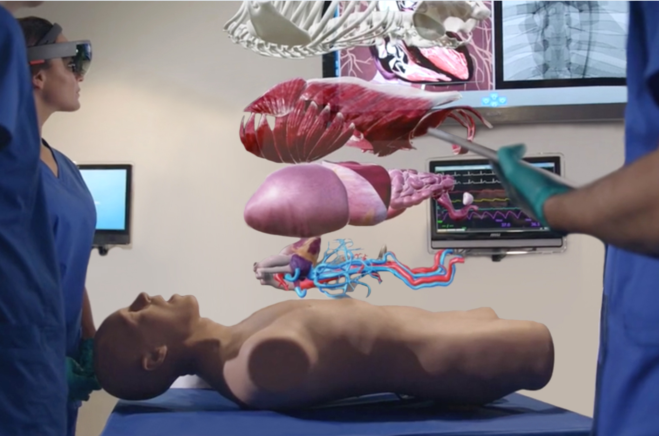
A rendszer főbb funkciói
3D megjelenítés, vizualizáció
3D modellek valós fizikai térben történő megjelenítése
Oktató-hallgató viszony
Annotáció lehetősége (jelölés)
Szabvány 3D modellekkel használható
Oktatási tartalmakkal kiegészíthető (pl.: hang, kép, videó)
Tartalmakkal együtt!

Slide 25
Köszönjük a megtisztelő figyelmet!
V.I.B.E PROJECT 2021-1-HU01-KA220-HED-000032251

